Slide 1
Çoklu Görev Öğrenme ile Tweet Kullanıcı Adı ve Tarihini Belirleme
BIL 495
Final Sunumu
Sefa Nadir Yıldız
Proje Danışmanı: Dr. Öğr Üyesi Burcu Yılmaz
Ocak 2019

Slide 2
İçerik
Neler Yaptım ?
Modelim
Bulgular
Başarı Kriterlerimin Son Durumu
Proje Sonucu
Kaynaklar

Slide 3
Neler Yaptım ?
Eğitimlerimi geliştirmek için veri setimi 20.000 tweet verisinden 50.000 tweet verisine çıkarttım.
Kullanıcı sayımı da 5 kat büyüterek 100’den 500’e çıkarttım.
Tarih tahmin etme sınıfımı, 12 ay aralığına (2018 yıllına ait tweet verileri) çıkarttım.
Artan veri setimle ve eğitim denemelerimle birlikte çok görevli öğrenme modelimdeki başarı oranımı arttırdım.

Slide 4
Modelin Yapısı Nasıl Çalışıyor ?
Modelimin Yapısı Nasıl Çalışıyor ?

Slide 5
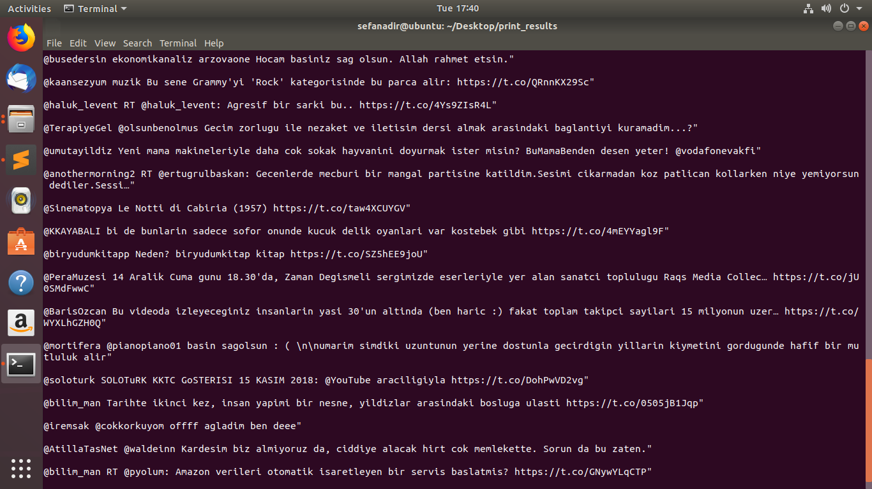
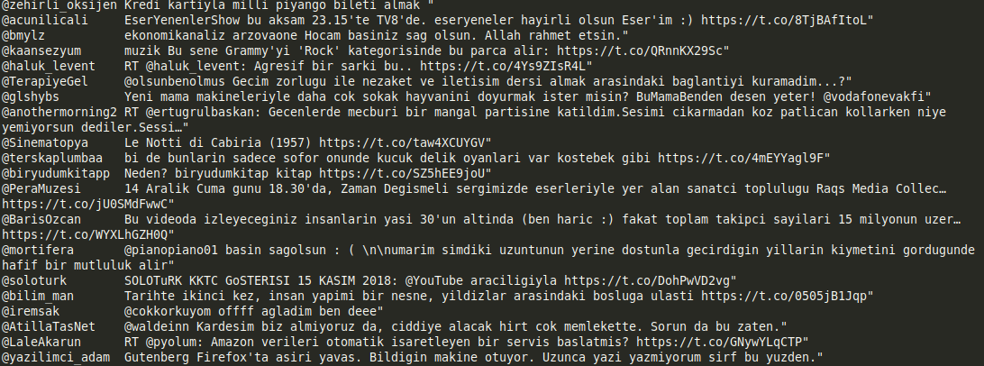
Bulgular

Slide 6
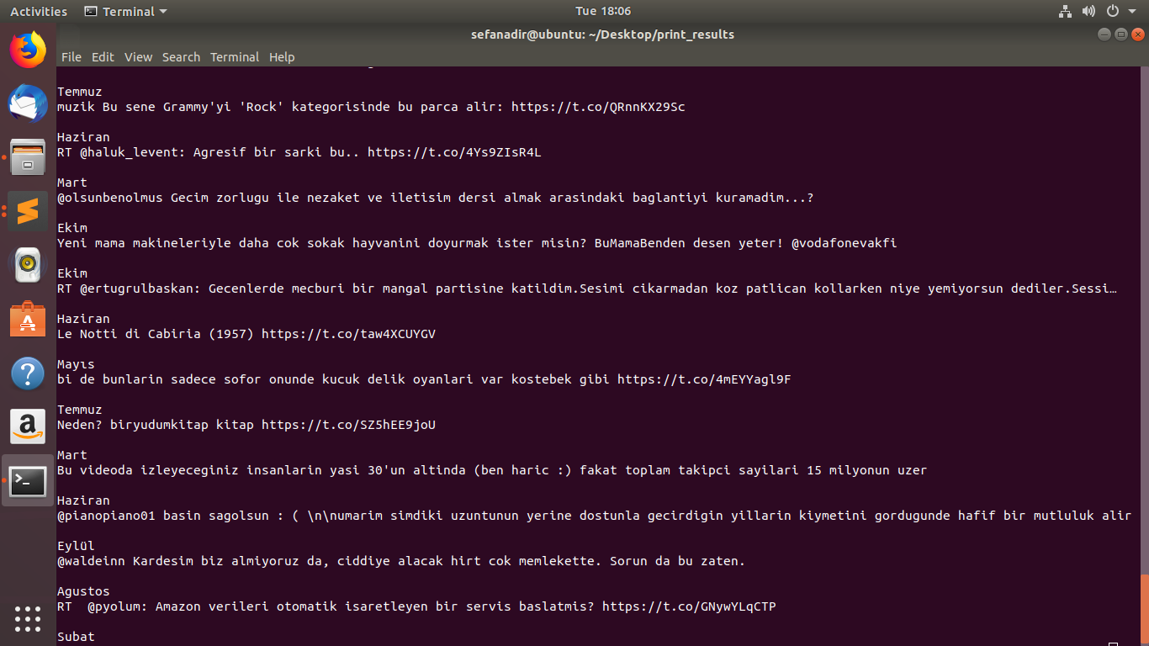
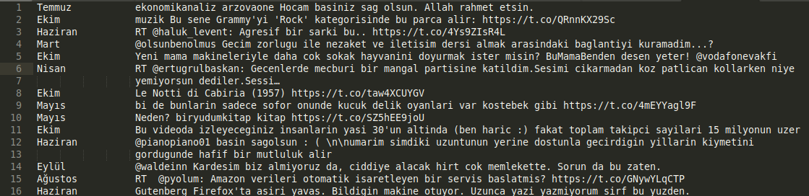
Bulgular

Slide 7
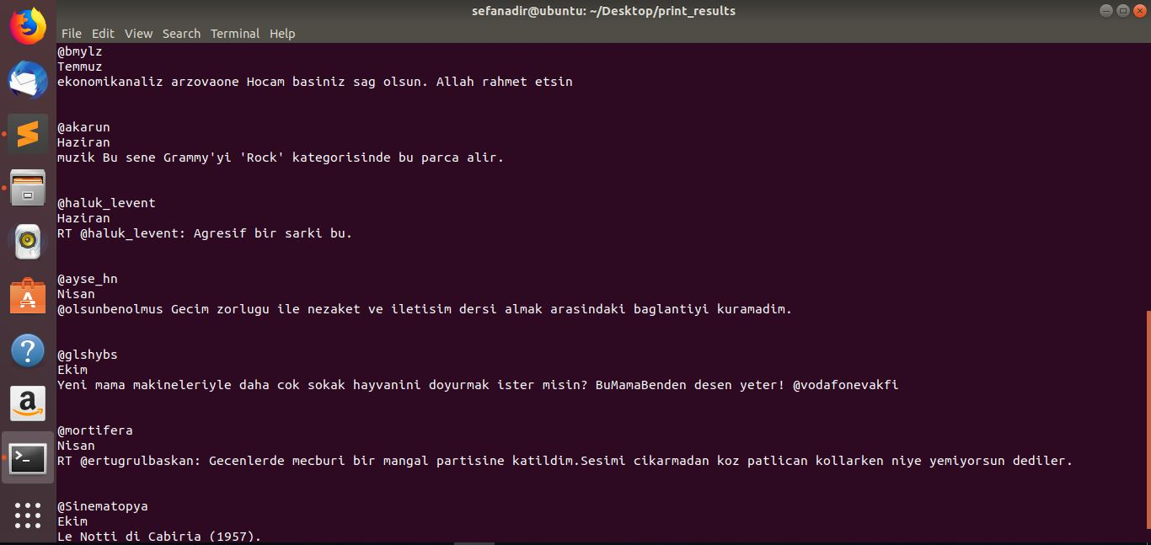
Bulgular

Slide 8
Başarı Kriterleri
Projemin Başarı Kriterleri Hedef Sonuçları
Tek başına derin öğrenme ile tweetin kullanıcı adını belirlemede ortalama %56 oranında doğru sonuç vermiştir.
Tek başına derin öğrenme ile tweetin tarihini belirlemede ortalama %53 oranında doğru sonuç vermiştir.
Çoklu görev öğrenme ile aynı anda tweetin kullanıcı adını ve tarihini belirlemede %63 oranında doğru sonuç vermiştir.

Slide 9
Proje Sonucu
Bu projede kullanıcı adı ve tarih tahmini yaparken, çok görevli öğrenmenin sınıflandırma görevlerinin performansını ortaklaşa öğrenmesi, eğitim sırasında katmanlarda gerçekleşen görevlerin tüm görevlerle paylaşılması ve her göreve özel çıktı katmanı sağlaması aynı anda eğitimde başarı yakalandığını göstermiştir.

Slide 10
Kaynaklar
[1] https://www.technologyreview.com/s/513696/deep-learning/
[2] https://dzone.com/articles/comparison-between-deep-learning-vs-machinelearni
[3] https://searchenterpriseai.techtarget.com/definition/deep-learning-deepneural-network
[4] https://www.linkedin.com/pulse/derin-öğrenme-uygulamlarında-başarımiyileştirme-necmettin-çarkacı
[5] https://medium.com/jatana/report-on-text-classification-using-cnn-rnnhan-f0e887214d5f
[6]https://github.com/brightmart/text_classification
[7] https://academic.oup.com/nsr/article/5/1/30/4101432
[8] https://blog.fastforwardlabs.com/2018/07/24/ff08-launch.htm
[9] https://ieeexplore.ieee.org/document/6406646
[10] https://openreview.net/forum?id=B1nZ1weCZ
[11] https://www.endustri40.com/yapay-zeka-makine-ogrenimi-ve-derinogrenme-arasindaki-farklar/

